Slide 1
Výživa živočíchov

Slide 2
https://www.youtube.com/watch?v=DD-HNoZbHEY&t=14s

Slide 3
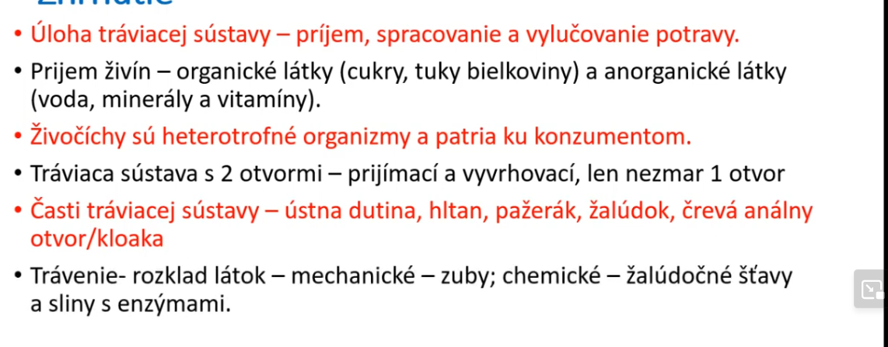

Slide 4
Čo sme sa naučili ☺
1. Vyber organické látky obsiahnuté v potrave:
bielkoviny, voda, vitamíny, tuky, stopové prvky, minerálne látky, cukry, enzýmy
2. Aké sú to heterotrofné organizmy?
...............................................................................................................
3. Živočíchy zaraďujeme medzi
a)producenty b) konzumenty c)reducenty
Prečo?.......................................................................................................

Slide 5
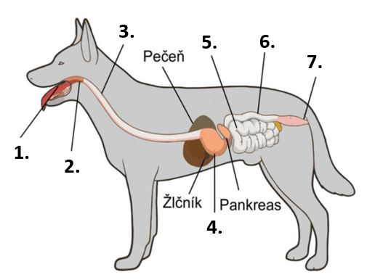
5. Priraď čísla ku konkrétnym častiam tráviacej rúry:
žalúdok ..............
hrubé črevo..............
pažerák..............
ústna dutina..............
hltan..............
análny otvor..............
tenké črevo..............

Slide 6
6. Odpovedz na otázky:
a) Cez ktorú časť TS sa prijíma potrava? .....................................................................................
b) Cez ktorú časť TS sa vylučujú nestrávené zvyšky? ................................................................
c) V ktorej časti TS sa zhromažďuje potrava? ............................................................................
d) V ktorej časti TS prebieha najviac mechan. trávenia? .............................................................
7. Vysvetli čo je to:
a) trávenie = ........................................................................................................................
b) vstrebávane = ........................................................................................................................

Slide 7
8. Tráviaca dutina s jedným otvorom je typická pre:
a) baktérie b) mäkkýše c) pŕhlivce d) obrúčkavce e) ryby
9. Najdokonalejšia tráviaca sústava je typická pre:
a) obojživelníky b) vtáky c)vtáky d) plazy e) cicavce
10. Mimotelové trávenie je typické pre:
a) chrobáky b) pavúky c) kôrovce d) mäkkýše e) plazy

Slide 8
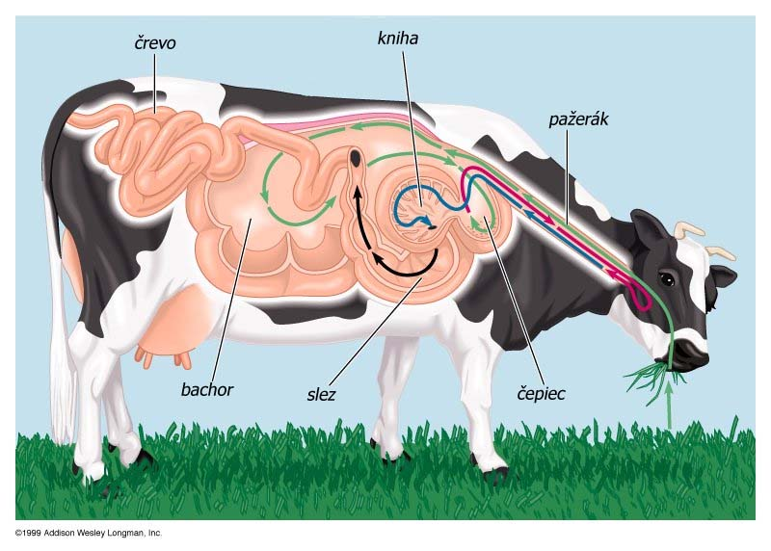
11. Aký typ žalúdka majú prežúvavce?
Majú ................................. typ žalúdka.
Vypíš 3 časti na prežúvavcov:
..............................
..............................
..............................

Slide 9
12. Doplň do textu:
a) Mechanické trávenie potravy prebieha napr. pomocou ...................... .
b) Chemické trávenie potravy prebieha pomocou .................................. .
13. Priraď jednotlivé charakteristické vlastnosti k bylinožravcom a k mäsožravcom:
ostré pazúry, široké stoličky, viacdielny žalúdok, výrazné očné zuby, málo žalúdočnej kyseliny dobre vyvinuté slinné žľazy, obžieranie listov, prehĺtanie v celku, prežúvanie, dlhé črevo, jednoduchý žalúdok, trávenie šliach a kostí, množstvo žalúdočnej kyseliny, krátke črevo, kvasenie potravy, menej výrazné očné zuby, lovenie koristi
a) bylinožravce = ........................................................................................................................
................................................................................................................................................
b) mäsožravce = ..........................................................................................................................
................................................................................................................................................

